Slide 1
1
2
3
4
קורס PYTHON
5
הלולאה for - פעולות על רצף מספרים

Slide 2
תוכן העניינים
מטרות השיעור
פעולות נפוצות על רצפים של מספרים
פעולות על רצף של מספרים – מימוש בקוד
תרגול
סיכום
1
2
3
4
5

Slide 3

מטרות השיעור
יצירה
1
2
הערכה
3
4
ניתוח
5
ביצוע פעולות על רצף של מספרים
יישום
הבנה
מהן הפעולות הנפוצות על רצף מספרים
זיכרון

Slide 4
פעולות נפוצות על רצפים של מספרים
לפניכם שלושה תרגילים מתמטיים לביצוע
מהו סכום כל המספרים בין 0 ועד 1000
למה שווה מכפלת כל המספרים בין 1000 ועד 2500 בקפיצות של 4
למה שווה התרגיל !100 (! במתמטיקה – "עצרת" = מכפלת כל המספרים עד אותו המספר)
נשמע מסובך מאוד ? לא באמצעות לולאת for...
1
2
3
4
5

Slide 5
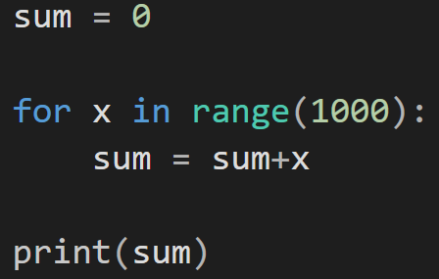
פעולות על רצף של מספרים – מימוש בקוד
מהו סכום כל המספרים בין 0 ועד 1000
1
2
3
4
5

Slide 6
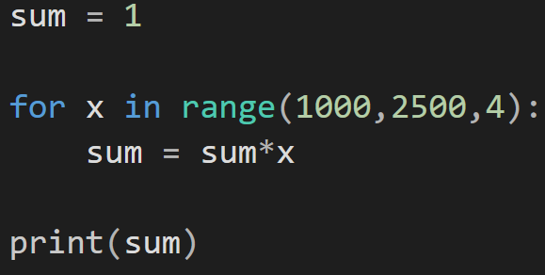
פעולות על רצף של מספרים – מימוש בקוד
למה שווה מכפלת כל המספרים בין 1000 ועד 2500 בקפיצות של 4
1
2
3
4
5

Slide 7
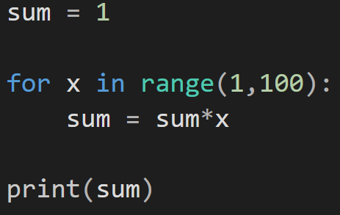
פעולות על רצף של מספרים – מימוש בקוד
למה שווה התרגיל !99 (! במתמטיקה – "עצרת" = מכפלת כל המספרים עד אותו המספר)
1
2
3
4
5

Slide 8
תרגול
לרשותכם 15 דקות לביצוע התרגילים הבאים
פתרו באמצעות לולאת for מתאימה את התרגילים הבאים:
סכום כל המספרים בין 0 ועד 50
סכום כל המספרים בין 100 ועד 250 בקפיצות של 3
סכום כל המספרים בין 1000 ועד 5000 בקפיצות של 7
מכפלת כל המספרים בין 5 ועד 20
מכפלת כל המספרים בין 15 ועד 38 בקפיצות של 2
1
2
3
4
5

Slide 9
סיכום
לולאת for נמצאת בשימוש נפוץ בכמעט כל קוד מודרני
חשוב לתכנן מראש שימוש נכון בפקודות in range
כאשר תתבקשו לביצוע פעולות מתמטיות מורכבות – חשבו על for
1
2
3
4
5

